Slide 1
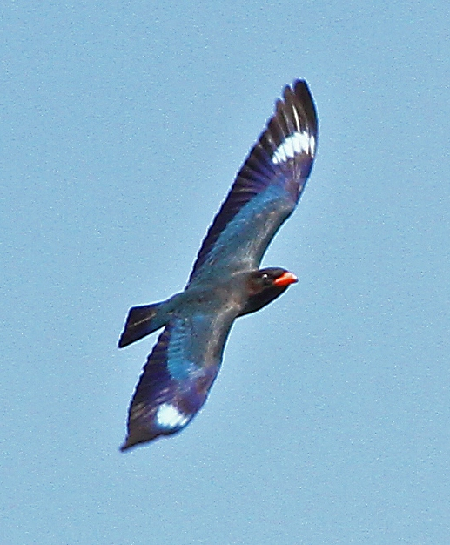
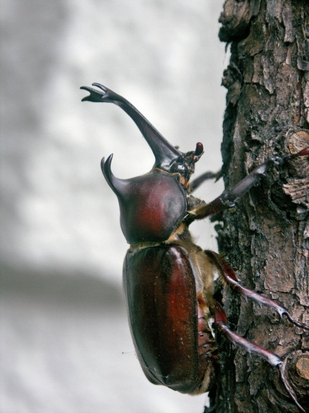
独立行政法人国立青少年教育振興機構 国立吉備青少年自然の家 平成２７年度教育事業
「吉備高原にお出かけ」
～パートⅠ ブッポウソウの観察～
日時
！
平成２７年７月１８日（土） ９時集合～１２時解散
会場
国立吉備青少年自然の家
岡山県加賀郡吉備中央町吉川4393-82
対象
小学生を含む家族
※お子さんだけの参加はできません。先着１０家族です。
参加費
お一人１５０円（保険料）
持物
汚れてもいい服装 （長袖・長ズボン・帽子），
タオル，飲み物，雨具，
双眼鏡（家族に1台貸し出します。）
～パートⅡ カブトムシをつかまえよう～
日時
！
平成２７年８月９日（日） ９時集合～１２時解散
会場
国立吉備青少年自然の家
岡山県加賀郡吉備中央町吉川4393-82
対象
小学生を含む家族
※お子さんだけの参加はできません。先着１０家族です。
参加費
お一人１５０円（保険料）
持物
汚れてもいい服装 （長袖・長ズボン・帽子），
タオル，飲み物，雨具，
申込み・問合わせ
国立吉備青少年自然の家
「吉備高原にお出かけ」係 （担当：德永）
〒716-1241 岡山県加賀郡吉備中央町吉川4393-82
TEL（0866）56-7232
お電話でお申込みください。
主催 国立吉備青少年自然の家
連携 「吉備高原」自然の会，岡山の自然を守る会
後援 吉備中央町教育委員会（申請中）

